Slide 1


SnakRestaurant
Cláudio Martins – 2190760
Tiago Santos - 2180699

Slide 2
Índice
INTRODUÇÃO
1. CONTEXTUALIZAÇÃO DO PROJETO
1.1. Contexto da aplicação
1.2. Objetivos
2. REQUISITOS
2.1. Opções e Ideias
2.2. Justificação das Opções/Ideias
2.3. Mockups da aplicação
3. PLANEAMENTO
3.1. Tarefas a realizar
3.2. Calendarização e distribuição
4. DIFICULDADES E SOLUÇÕES
4.1. Apresentação de dificuldades esperadas
4.2. Propostas de soluções
CONCLUSÃO

Slide 3
Introdução
A aplicação tem por vista a modernização do estabelecimento na qual quer os clientes ou os trabalhadores possam interagir com novas tecnologias para facilitar a comunicação entre si, tornado o tempo de espera menos demorado.

Slide 4
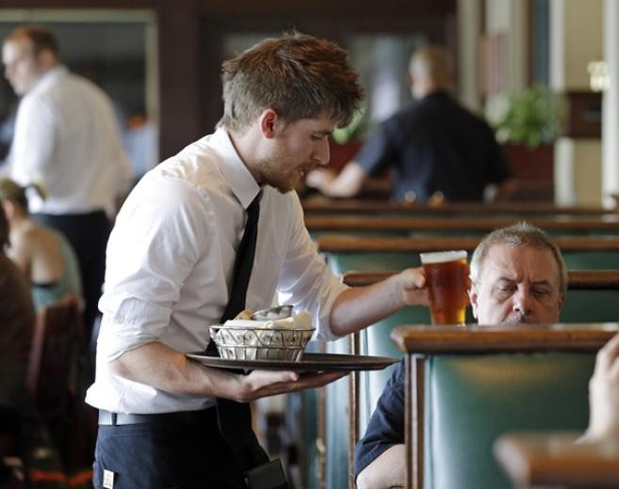
Introdução
Temos por ideia facilitar o trabalho dos empregados, fornecendo assim uma nova dinâmica de trabalho que permita ao empregado ver o pedido através de uma plataforma online para que possa responder a cada pedido de forma mais eficiente. Sendo o contacto com o cliente reduzido e otimizado ao ato de entrega do próprio pedido e de efetuar o próprio pagamento.

Slide 5

Contextualização do projeto

Slide 6

Contexto da aplicação
O projeto consiste numa aplicação móvel para o cliente fazer um pedido quando chega a um restaurante/bar. Cada mesa ira possuir um numero único que ira permitir ao empregado saber de que mesa foi efetuado o pedido bem como as informações que vem associadas.

Slide 7

Contexto da aplicação
O cliente que tenha capacidade de possuir um dispositivo movel pode efetuar login para ter acesso a um conjunto de opções de interação com as interfaces. Se não possuir conta pode-se registar facilmente através da página de registo.

Slide 8

Contexto da aplicação
O projeto tem como objetivo facilitar o trabalho do empregado, sendo o cliente através do seu smartphone a fazer o pedido a partir do numero da mesa que estará em cada mesa. Pedido esse que irá para uma aplicação em java, na qual o empregado tem o pedido que foi feito pelo cliente.

Slide 9


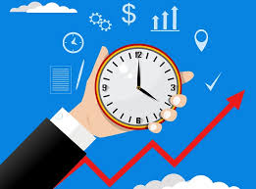
Objetivos
1
2
3
Objetivo facilitar o trabalho do empregado
Menos demora entre no atendimento e o serviço
Modernização do espaço

Slide 10


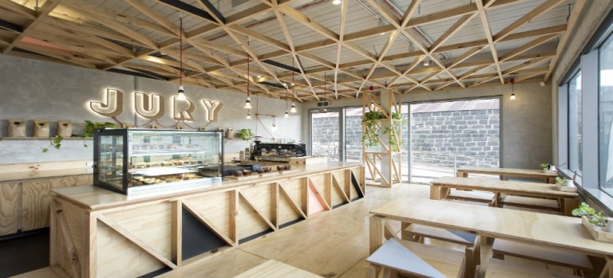
Objetivos
4
5
6
Facilitar a associação da mesa com o pedido e com as informações do próprio cliente
Ajudar a que o cliente possa interagir sozinho e decidir as escolhas que quer fazer com os comentários.
Facilitar a consulta dos produtos disponíveis

Slide 11

Requisitos

Slide 12

A utilização pela parte dos empregados o sistema em java para atender aos pedidos android

Slide 13

Responsividade entre mobile e web para acelerar a questão dos pedidos

Slide 14

Navigation Menu com as opções do cliente autenticado

Slide 15

Lista de produtos disponível sem login

Slide 16

Utilização de comentários

Slide 17
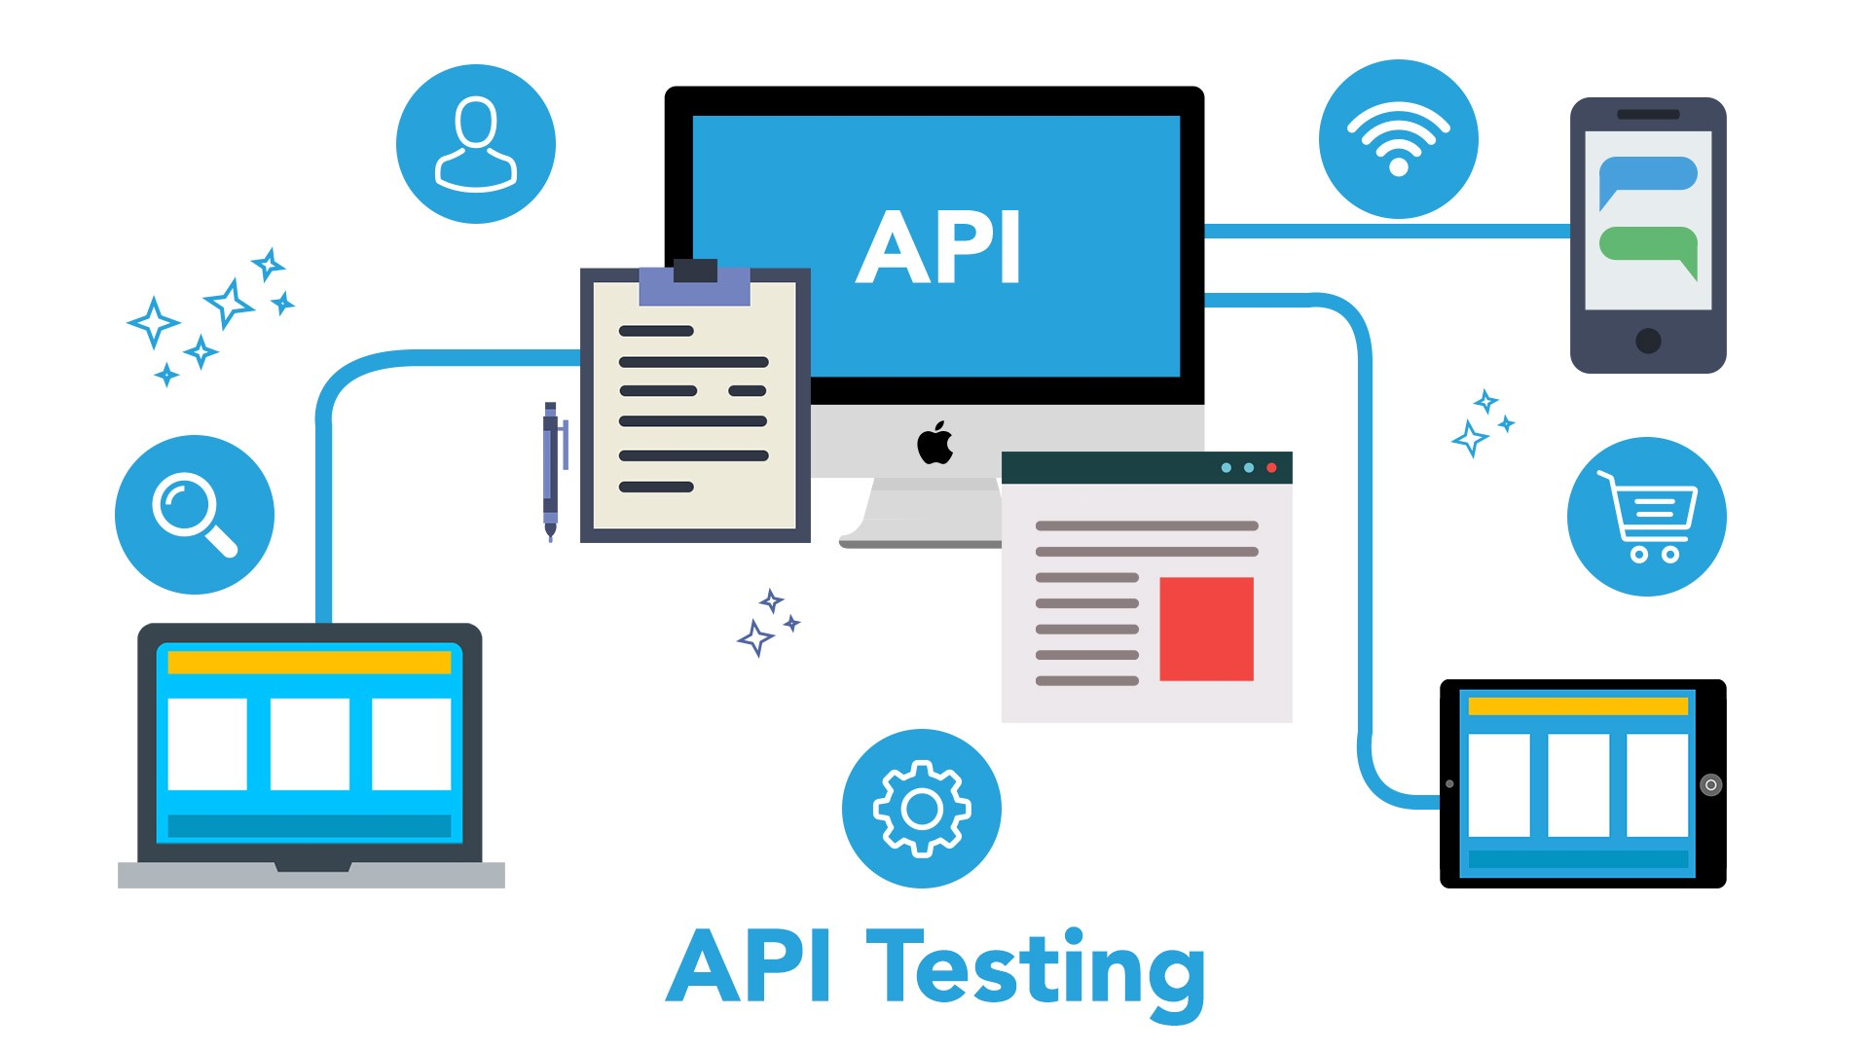
Aplicação movel com ligação Api

Slide 18
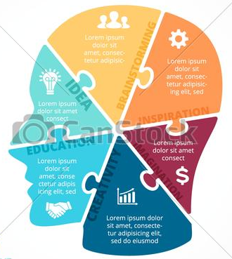
Justificação das Opções/Ideias

Slide 19

Melhor gestão das mesas no atendimento dos pedidos

Slide 20

Melhor atendimento e melhor distribuição de tarefas

Slide 21

Um atendimento mais personalizado

Slide 22



O cliente escolher as seguintes opções
Detalhes conta: onde pode fazer alteração do email, morada e número telefone;
Últimos pedidos: pode consultar o histórico dos seus pedidos;
Logout

Slide 23
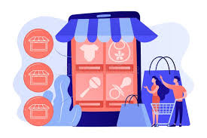
Visualização dos produtos disponíveis no cardápio;

Slide 24
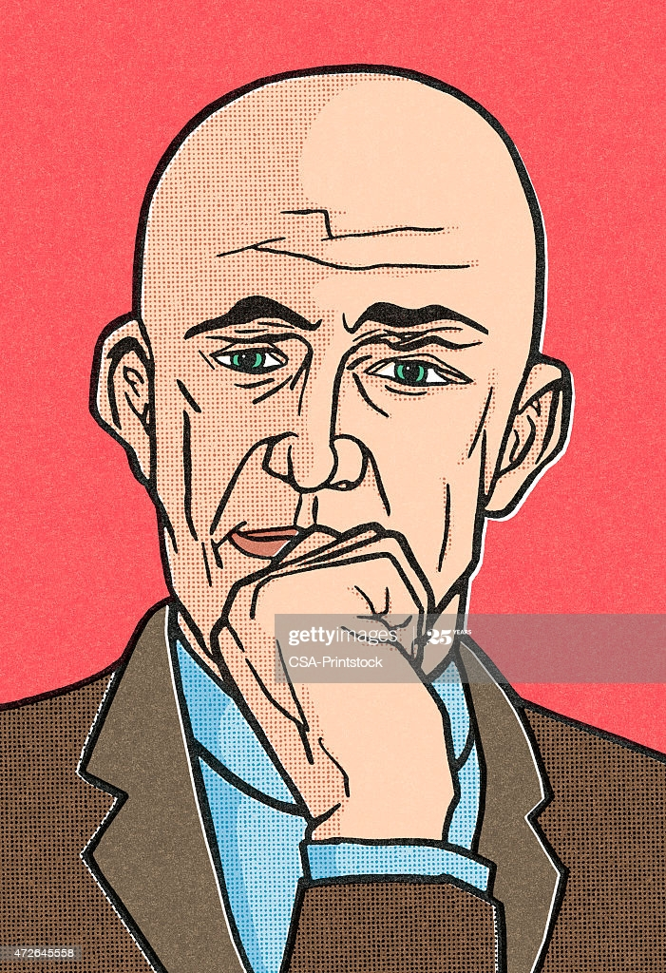
Consultar a lista de produtos e decidir quais os seus gostos e voltar a pedir mais tarde;

Slide 25
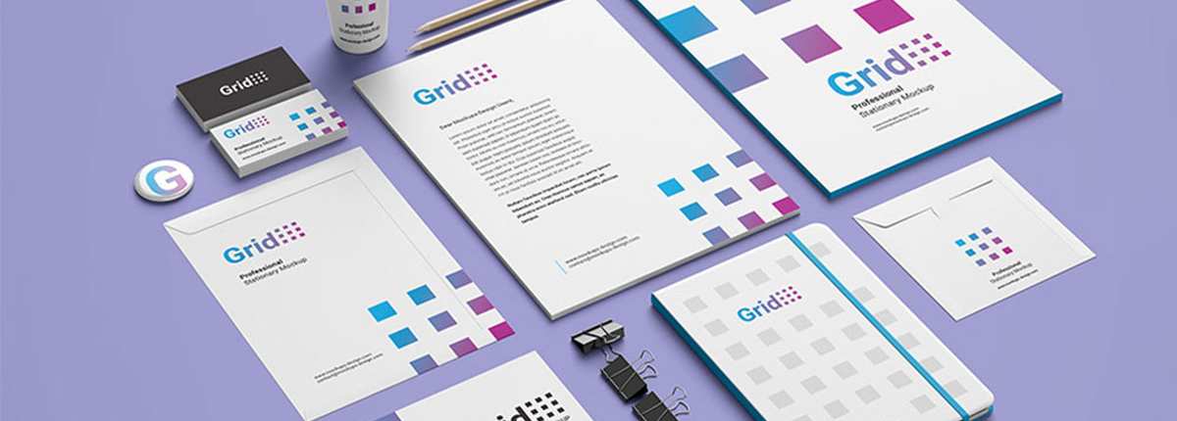
Mockups da aplicação

Slide 26
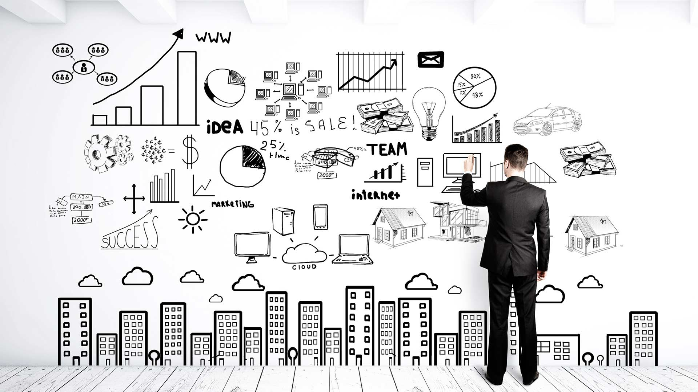
Planeamento

Slide 27

Conclusão
Com este power point nos pretendemos apresentar as nossas ideias/propostas para implementar esta nova tecnologia no atual modelo de restauração, queremos facilitar o serviço fornecido pelo restaurante/bar. Podendo o empregado fazer uma gestão mais organizada do seu tempo e das tarefas pendentes.
Por outro lado, o cliente com acesso a um dispositivo movel ira poder interagir com a aplicação não tendo que esperar nas filas de espera e podendo ser ele a interagir e a escolher o que quer consumir.

